Slide 1
Муниципальное автономное дошкольное образовательное учреждение детский сад № 571 Творческий проект
«сто ИДЕЙ ИЗ НЕНУЖНЫХ ВЕЩЕЙ»
Выполнила: воспитатель
Неволина Людмила Анатольевна
Участники проекта:
дети подготовительной группы №5 «Затейники»,
родители

Slide 2
Актуальность:
Изготовление нестандартных поделок из бросового материала и подручных средств - замечательный досуг, который способствует развитию конструкторского мышления, эстетического вкуса, творческого воображения. Бросовый материал всегда доступен и не требует лишних затрат. А поделки, игрушки и даже украшения из ненужных материалов вполне могут конкурировать с покупными аналогами, если делать их с воодушевлением, проявляя свою ничем не ограниченную творческую фантазию.
Изделия ручной работы всегда будут цениться выше, чем шаблонные покупные аналоги. Элегантная одежда, кропотливо созданная руками, милые детские костюмчики и платья помогут передать индивидуальность маленькой модницы или модника. Каждый ребенок хочет облачиться в оригинальный костюм, чтобы перевоплотиться в любимого сказочного героя на предстоящем карнавале, маскараде или на любом другом тематическом празднике.

Slide 3
Цель:
Дать ненужному бросовому материалу новую жизнь, включив фантазию детей и взрослых, тем самым привлечь внимание детей и родителей к проблемам охраны окружающей среды;
Овладение умениями преобразовывать и создавать новые вещи из бывших в употреблении материалов;
Развитие свободной творческой личности ребёнка в результате развития познавательных способностей, творческого воображения и мышления, поискового поведения и коммуникативных навыков.

Slide 4
Задачи:
Побудить окружающих задуматься о важной экологической проблеме нашей планеты на примере загрязнения людьми окружающей среды различным мусором.
Воспитывать у дошкольников бережное отношение к окружающей нас природе.
Развитие творческого мышления у участников по изготовлению поделок, костюмов из бросового материала.
Привить детям навыки ручного труда.
Способствовать сплочению детей и родителей в совместном творчестве.

Slide 5
Подготовительный этап
Изучение экологических проблем города, в котором живём, где находится детский сад.
Составлен план воспитательно-образовательной работы и взаимодействия с родителями в рамках проекта, выбраны формы работы: беседы, наблюдения, экскурсии, поисково-исследовательская деятельность с детьми, консультации и мастер-классы для родителей. Выбран необходимый простой бросовый материал для поделок с детьми (пластиковые и картонные коробочки из-под воды, фантики, бумажные втулки, ткань, и др.).

Slide 6
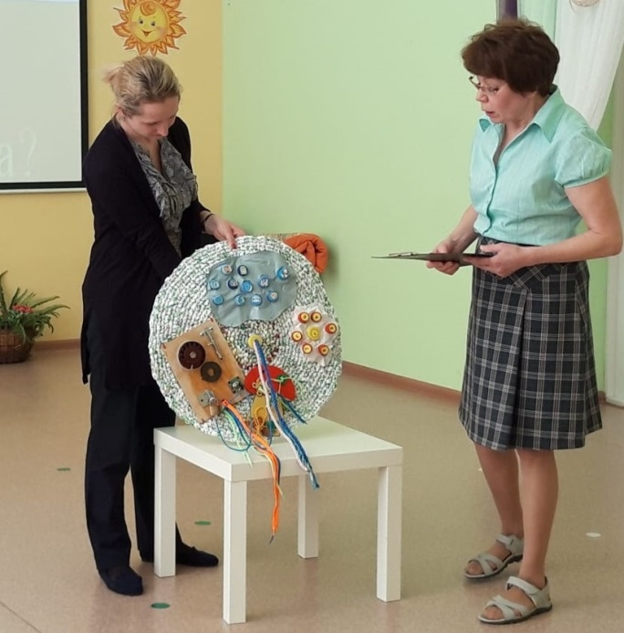
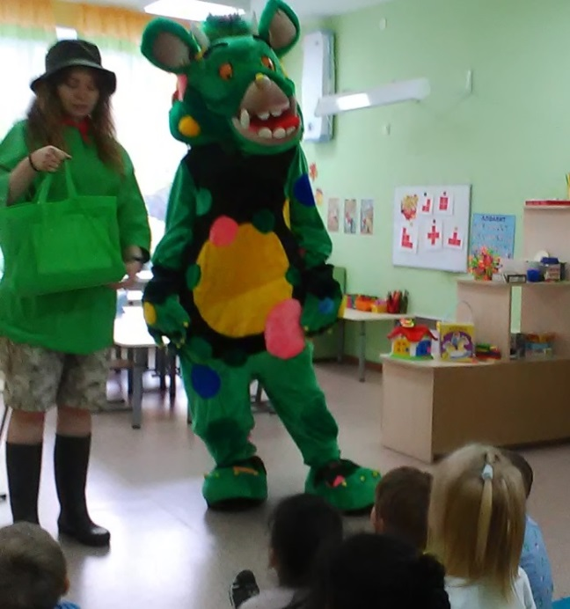
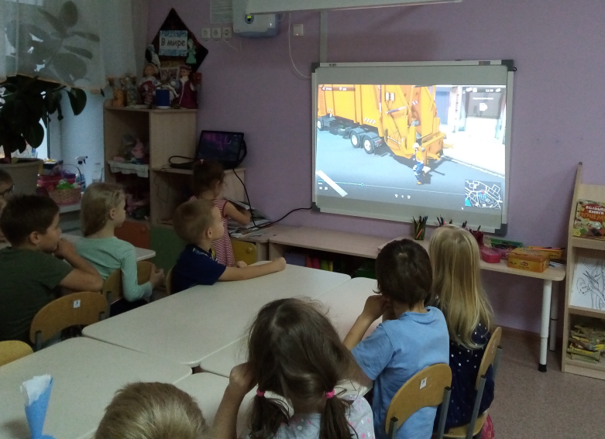
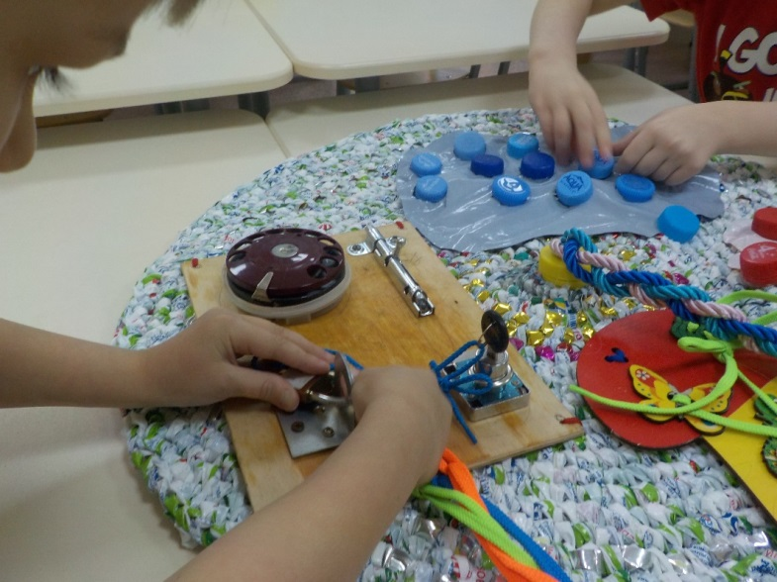
Основной этап
Беседа Экозябриков с детьми «Берегите природу», просмотр мультфильмов «Гоша-мусоровоз», «Мусоровоз и сортировка мусора»; изготовление бизиборда из пакетов из-под молока, крышек, и т д.

Slide 7
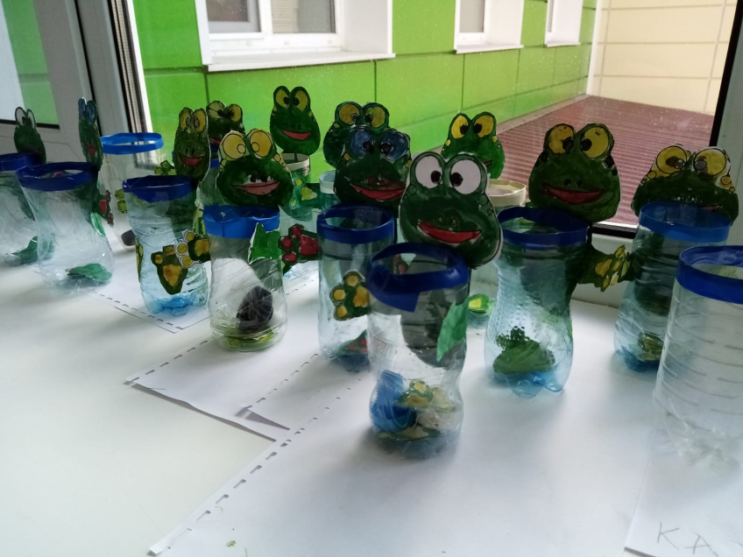
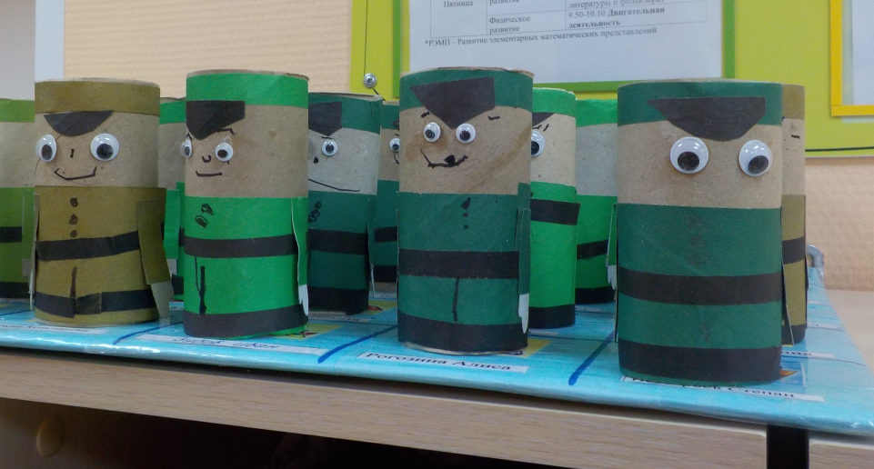
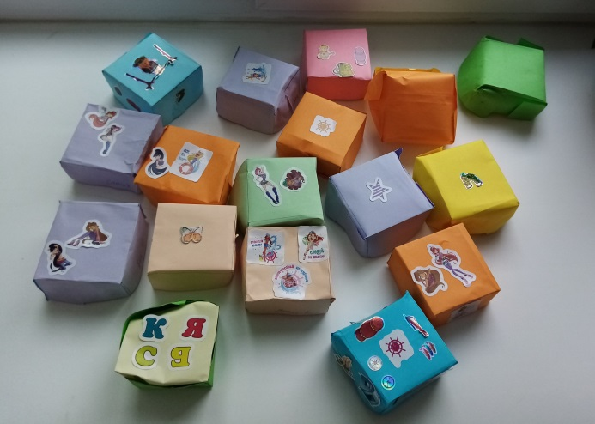
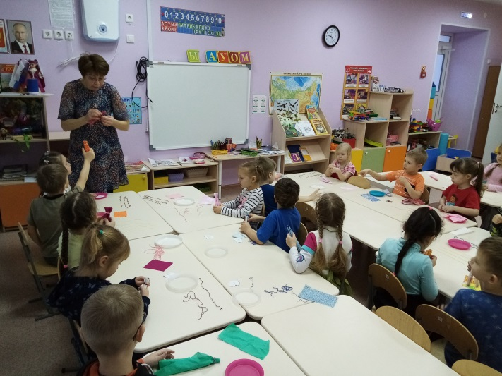
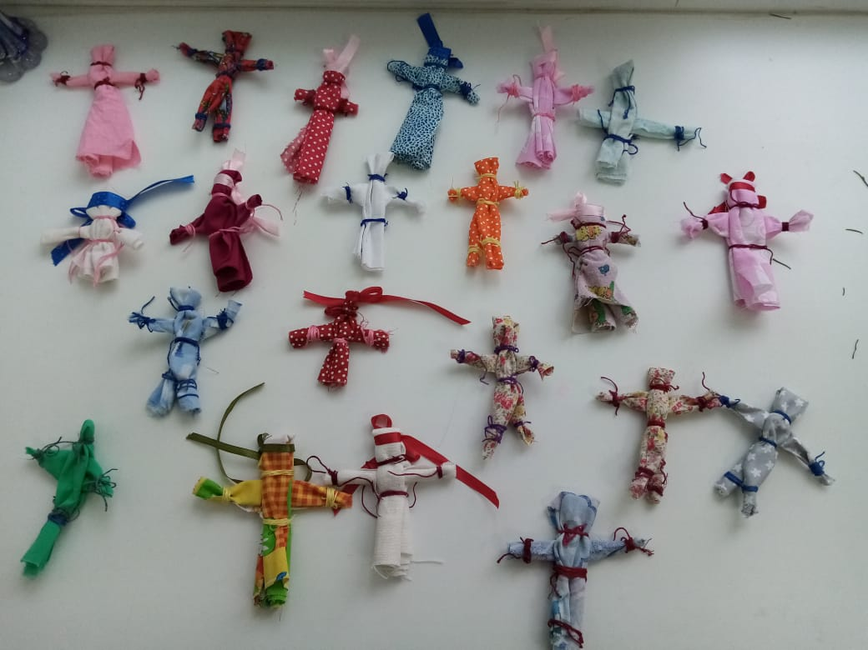
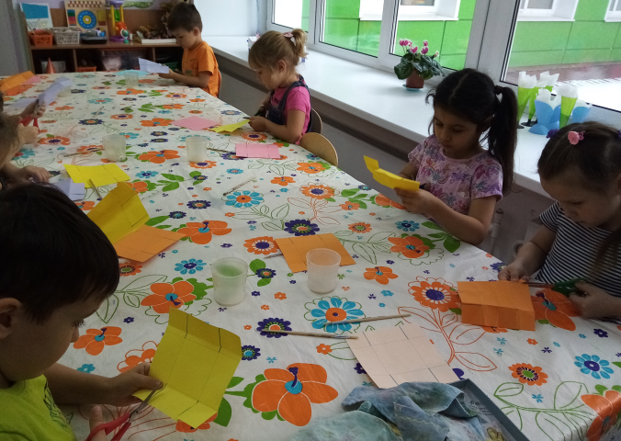
Изготовление детьми подставок под карандаши из пластиковых бутылок, коробочек под мелочи, кукол-мотанок из ненужных тряпочек, солдатиков из картонных втулок

Slide 8
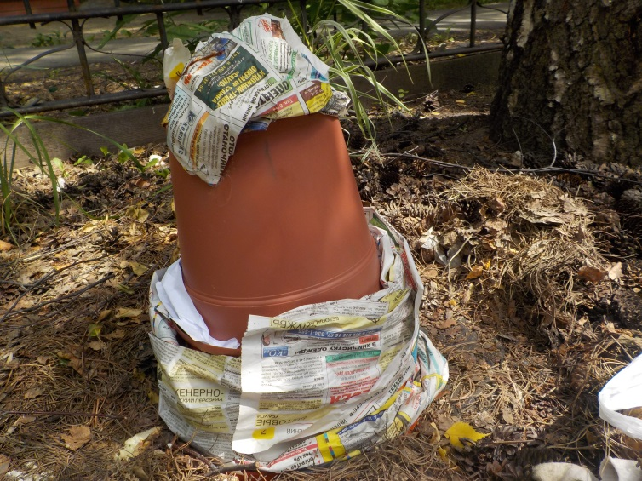
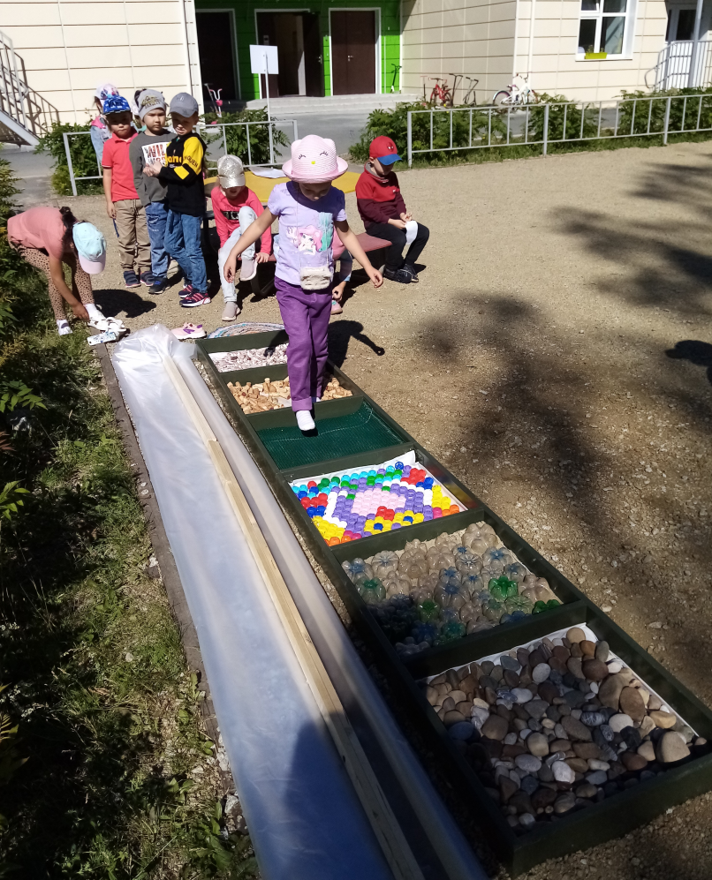
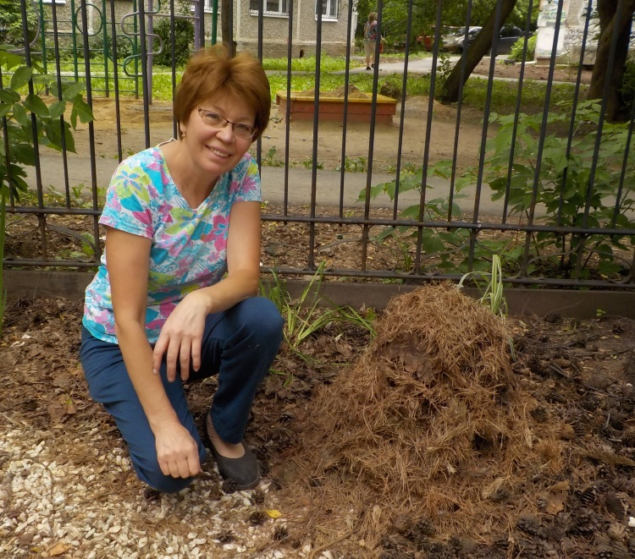
Изготовление «Тропы здоровья» из пластиковых бутылок, крышек от них; изготовление муравейника из бросового материала

Slide 9
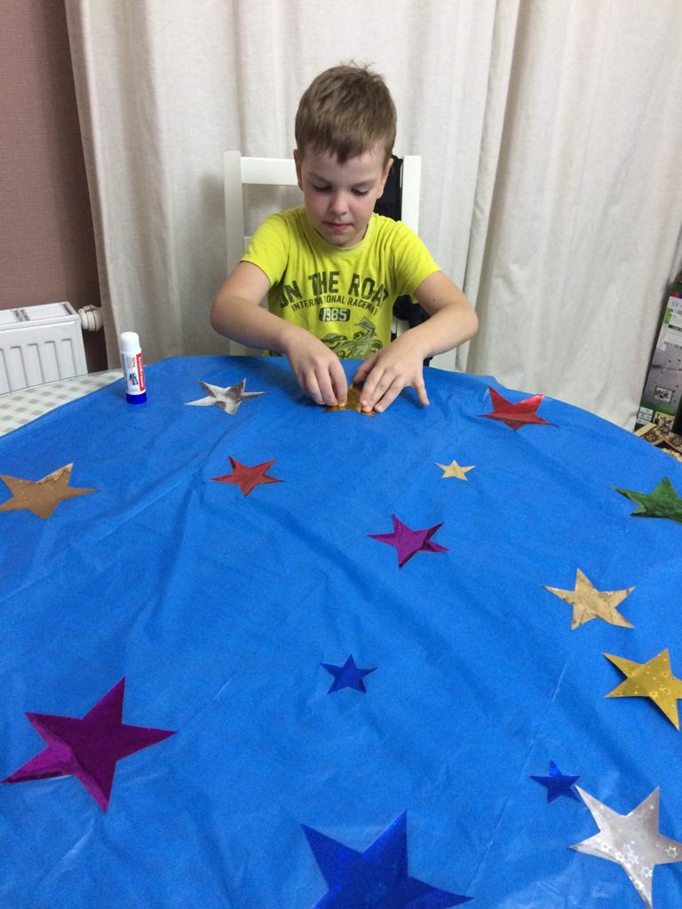
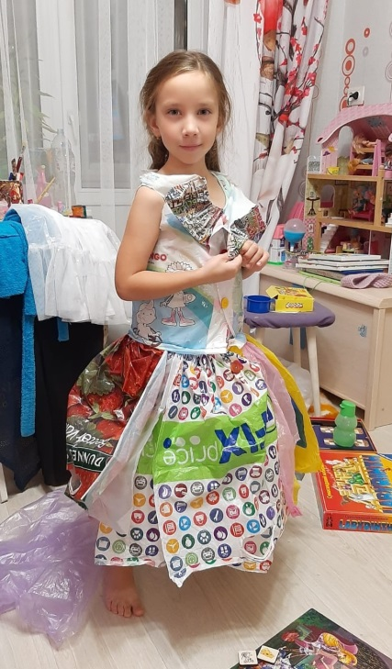
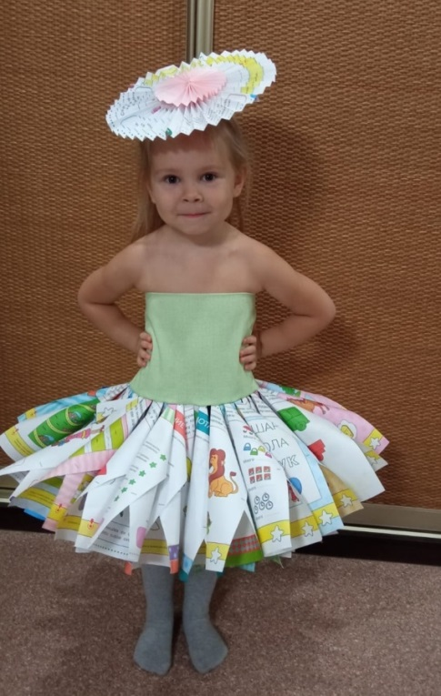
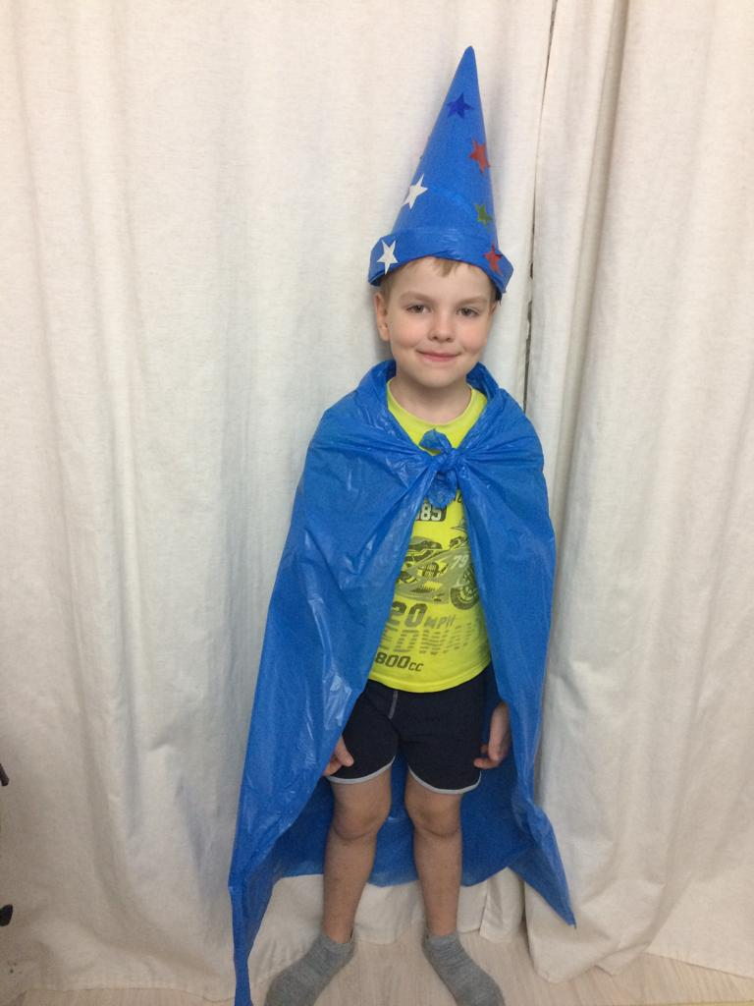
При изготовлении ярких костюмов, головных уборов, бижутерии и аксессуаров из бросового материала для дефиле-шоу Дома моды родители по-новому взглянули на бытовые отходы, поистине проявили чудеса фантазии: использовали бумагу для букетов, мешки для мусора, фантики, пластиковые бутылки и контейнеры, коробки, газеты, крышки и многое другое.
Платье не простое это:
Сшито оно из ненужных пакетов.
Очень, очень мы старались,
Чтобы вы не догадались.
Я звезды знаю Все наперечет, Я самый лучший В мире звездочет!

Slide 10
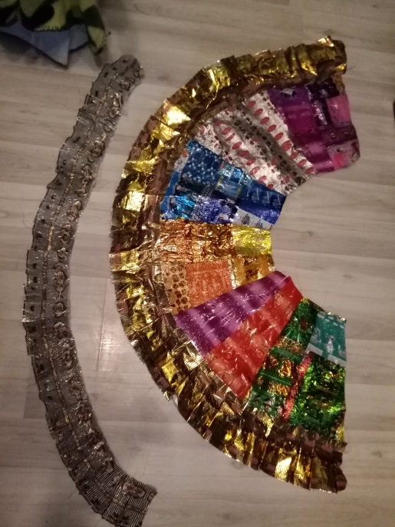
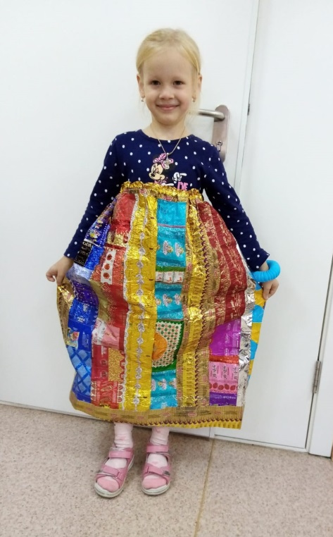
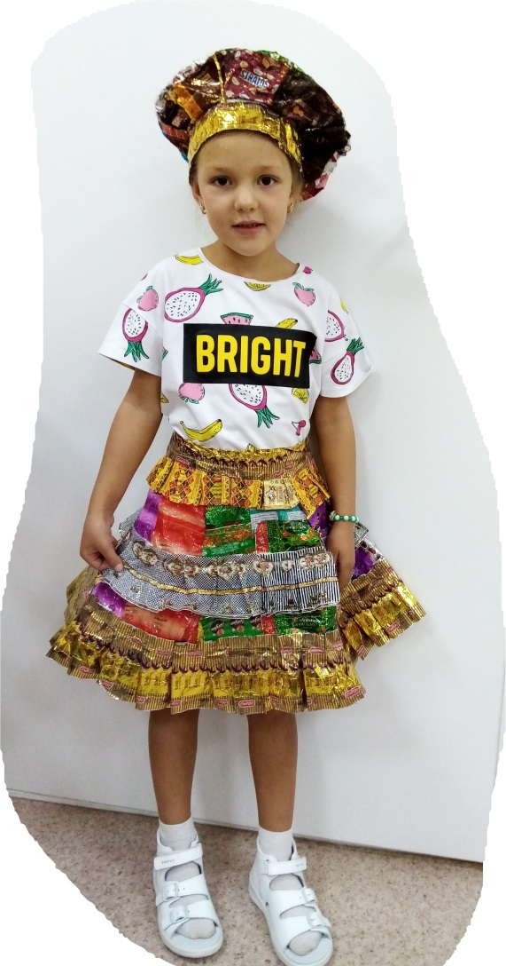
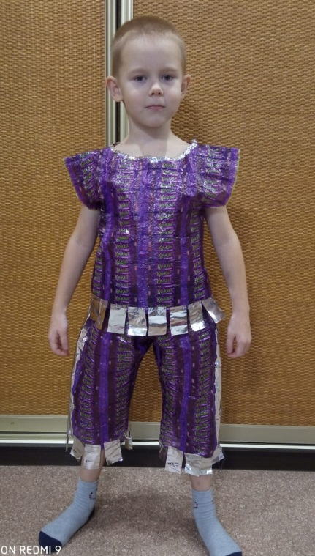
Вот пришли на праздник к деткам Аппетитные Конфетки. Яркий фантик – их наряд. Ой, боюсь, сейчас съедят!

Slide 11
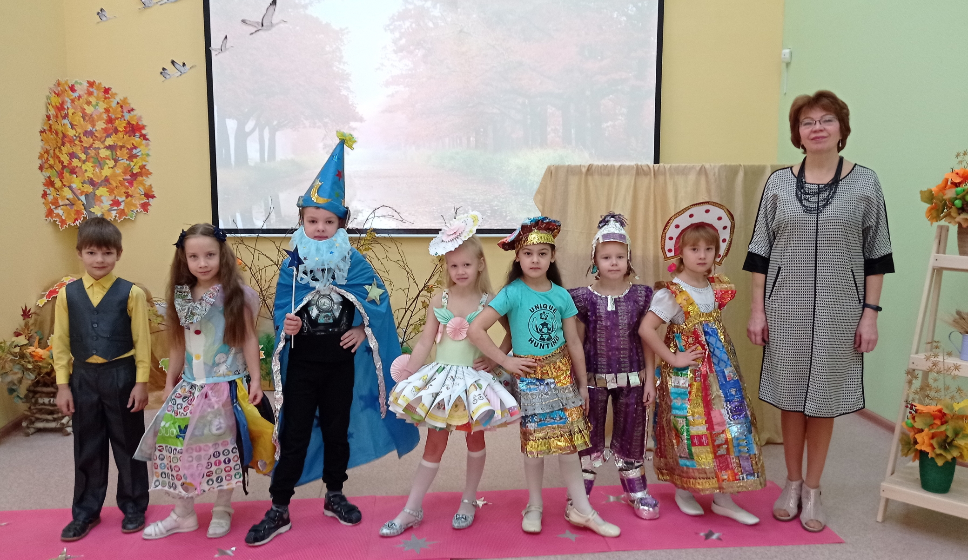

Slide 12
Заключение
Наш проект «Сто идей из ненужных вещей» был высоко оценен, в первую очередь, родителями, бабушками и дедушками воспитанников.
В результате работы над проектом мы пришли к выводу, что каждый человек может многое сделать для сохранения чистоты в доме и окружающей среде. Для этого необходимо просто творчески, с выдумкой, фантазией, распоряжаться теми вещами, которые становятся ненужными.

